Slide 1
第4章 GPS观测方法及数学模型
基本要求：在了解GPS信号结构以及接收机工作原理基础上，进一步掌握GPS系统定位的概念、观测方程的建立方法以及求解方法。

Slide 2
提 纲
4.1 GPS定位的基本概念
4.2 观测方程
4.3 GPS测速

Slide 3
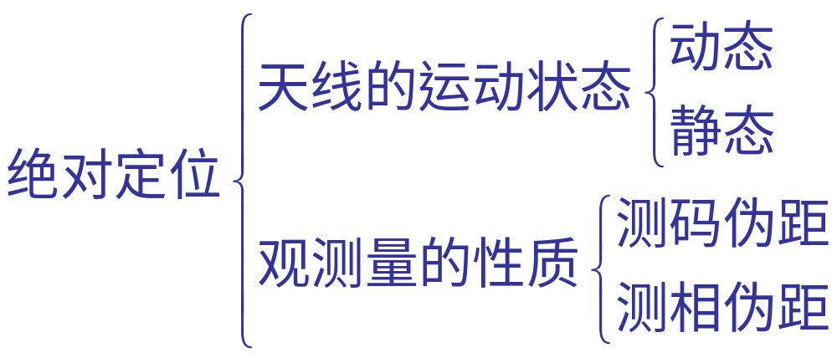
4.1 GPS定位的基本概念
4.1.1 绝对定位
绝对定位也叫单点定位,利用一台接收机直接确定观测站相对于坐标系原点(地球质心)绝对坐标的一种定位方法。
返回

Slide 4
绝对定位的优缺点
优点：
仅需一台GPS接收机
数据的处理简单
缺点：
定位精度较低（主要受卫星星历误差、信号传播过程的大气延迟误差的影响）
这种定位模式在舰船、飞机、车辆导航、地质矿产勘探、陆军和空降兵等作战中仍有着广泛的用途。
返回

Slide 5
4.1.2 相对定位
在两个或若干个测量站上设置GPS接收机,同步跟踪观测相同的GPS卫星,测定测站之间的相对位置,称为相对定位。
在相对定位中,至少其中一点或几个点的位置是已知的,即其在WGS84坐标系的坐标为已知,称之为基准点。

Slide 6
4.1.2 相对定位
相对定位可以有效地消除或减弱许多相同的或基本相同的误差，获得很高的定位精度。
  卫星钟的误差
  卫星星历误差
  卫星信号在大气中的传播延迟误差
  SA的影响等
(几点同步观测GPS卫星的数据进行定位)

Slide 7
4.1.2 相对定位
相对定位要求各站接收机必须同步跟踪观测相同的卫星,因而其组织和实施较为复杂.
多点间的距离一般受到限制,在1000km以内。
相对定位广泛应用于高精度大地测控网、精密工程测量、地球动力学、地震监测网和导弹/火箭外弹道测量等方面。

Slide 8
4.1.3 差分定位(DGPS)
绝对定位(或单点定位)时,其定位精度,将受到卫星轨道误差、钟差及信号传播误差等诸多因素的影响。
静态绝对定位的精度一般约可达米级,而动态绝对定位的精度仅为10~40m。这一精度远不能满足大地测量、导弹精密定位等要求。
相对定位条件要求苛刻，实施有困难。
出现了差分定位。

Slide 9
4.1.3 差分定位(DGPS)
作为相对定位一种特殊应用的差分GPS定位,是目前提高GPS定位精度的一种最有效的方法,它广泛地应用于大地测量、精密农业、精密导航等领域。

Slide 10
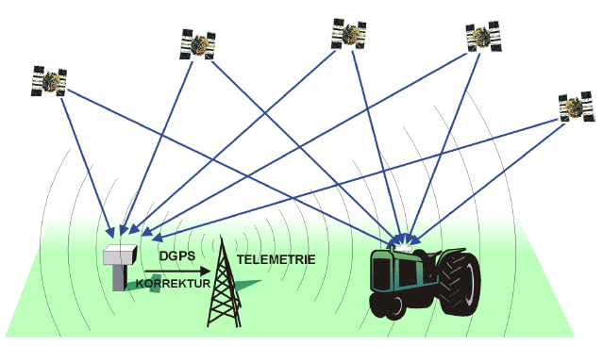
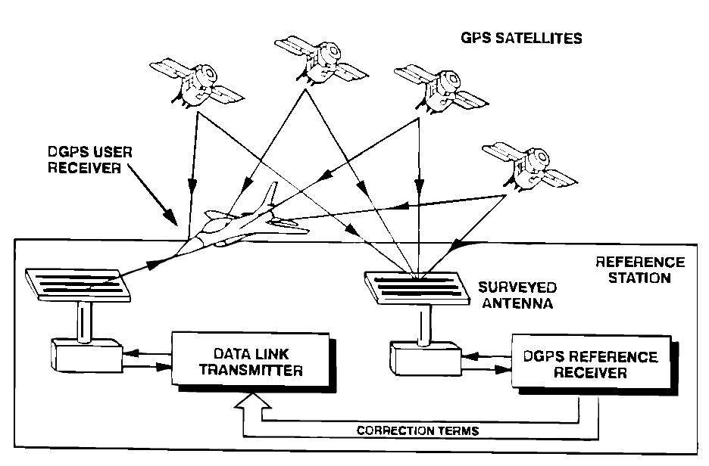
差分技术

Slide 11
4.1.3 差分定位(DGPS)
    位置差分
    伪距差分
    载波相位差分

Slide 12
静态差分定位,即设置在基线端点的接收机是固定不动的，这样便可能通过连续观测,取得充分的多余观测数据，以改善定位的精度。
动态差分定位,是用一台接收机设在基准站上固定不动，另一台接收机安设在运动的载体上，两台接收机同步观测相同的卫星,以确定运动点相对基准站的实时位置。

Slide 13
伪距差分基本原理:
  在定位区域内,于一个或若干个已知点上设置GPS接收机作为基准站
  连续跟踪观测视野内所有可见的GPS卫星的伪距,经与已知距离对比,求出伪距修正值(称为差分修正参数)
  通过数据传输链路,按一定格式播发
  测区内的所有待定点接收机,除跟踪观测GPS卫星伪距外,同时还接收基准站发来的伪距修正值,对相应的GPS卫星伪距进行修正
  用修正后的伪距进行定位

Slide 14
两个观测站或多个观测站同步观测相同卫星的情况下,卫星的轨道误差、卫星钟差、接收机钟差以及电离层和对流层的折射误差等,对观测量的影响具有一定的相关性
利用这些观测量的不同组合进行差分定位,便可有效地消除或减弱上述误差的影响,从而提高定位精度。
实时定位精度可达10~15m,事后处理的定位精度可达3~5m。
差分定位需要数据传播链路,用户接收机要有差分数据接口,一个基准站的控制距离约在200~300km范围。

Slide 15
4.2 观测方程的建立
伪距测量
载波相位测量
GPS测速

Slide 16
4.2.1 伪距测量
伪距法定位特点：
  ①适用于动态导航和低精度测量；
  ②速度快，无严重的多值问题。

Slide 17
（1） 码相关伪距测量
基本方法：
a）卫星依据自己的时钟发出某一结构的测距码，该测距码经过Δt 时间传播后到达接收机；
b）接收机在自己的同步时钟控制下产生一组结构完全相同的测距码—复制码，并通过时延器使其延迟时间τ；

Slide 18
c）将这两组测距码进行相关处理，直到两组测距码的自相关系数 R(t) = 1为止，此时，复制码已和接收到的来自卫星的测距码对齐，复制码的延迟时间τ就等于卫星信号的传播时间Δt；
d）将Δt乘上光速c后即可求得卫星至接收机的伪距。

Slide 19
伪距测量的观测方程
上述码相关法测量伪距时，有一个基本假设，即卫星钟和接收机钟是完全同步的。但实际上这两台钟之间总是有差异的。
因而在R(t) =max的情况下求得的时延τ就不严格等于卫星信号的传播时间Δt，它还包含了两台钟不同步的影响在内。
同时，由于信号并不是完全在真空中传播，因而观测值τ中也包含了大气传播延迟误差。
在伪距测量中，一般把在R(t) =max的情况下求得的时延τ和真空中的光速c的乘积当作观测值，需建立卫星与接收机之间的距离同观测值之间的关系。

Slide 20



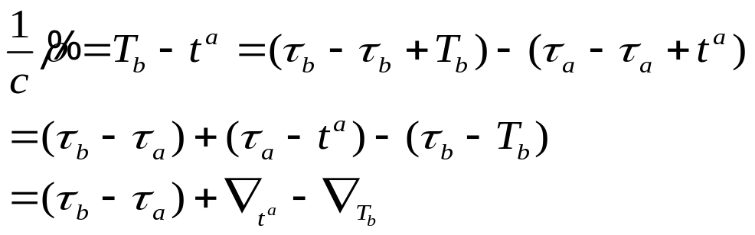


设在某一瞬间卫星发出一个信号，该瞬间卫星钟的读数为tª，但正确的标准时应为τ_{a}，该信号在正确的标准时τ_{b}到达接收机，但根据接收机钟读得的时间为T_{b}。伪距测量中测得的时延τ实际上是T_{b}和tª之差，即
T_{b} – tª = τ= /c
设发射时刻卫星钟的改正数为 ，接收时刻接收机钟的改正数为 ，于是有：

Slide 21



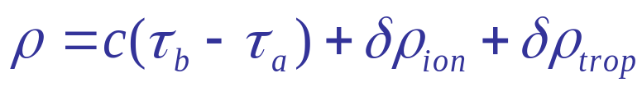


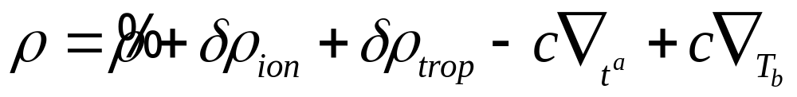
卫星信号经过电离层和对流层到达地面测站，经电离层折射改正 和对流层折射改正 后，求得卫星至接收机间的几何距离 ：
于是，可得几何距离 与伪距 之间的关系式为

Slide 22
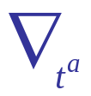

（2）伪距法定位
定位原理
假定：
  a）电离层和对流层折射改正均可精确求得
  b）卫星钟和接收机钟的改正数 、 精确已知

Slide 23
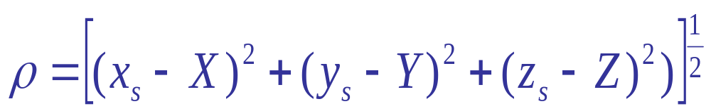
那么测定了伪距 就等于测定了几何距离 。而 与卫星坐标（x_{s}, y_{s}, z_{s}）和接收机坐标（天线相位中心的坐标）（X、Y、Z）之间有如下关系：
卫星坐标可根据卫星导航电文求得，因此在上式中有3个未知数。若用户同时对三颗卫星进行伪距测量，即可解出接收机的位置（X、Y、Z）。

Slide 24
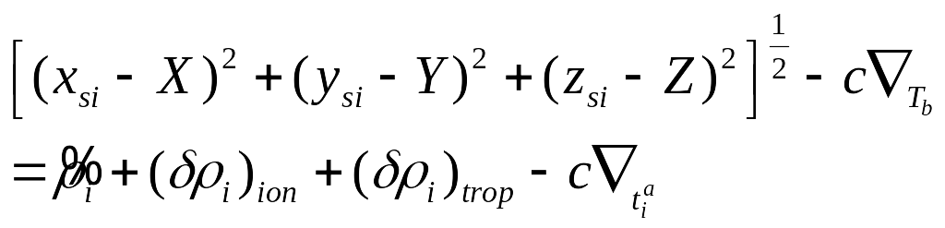

将观测时刻接收机的钟改正数 作为一个未知数。这样在任何一个观测瞬间，用户至少需要同时观测4颗卫星，以便解算4个未知数。因而，伪距法定位的数学模型可表示为：
（i =1, 2, 3 ,4, ....）
式中， 是第i个卫星在信号发射瞬间的钟改正数 ，它可以根据卫星导航电文中给出的系数求出。

Slide 25
由上式
可以看出，接收机的钟改正数 本身的数值大小并不是关键问题，只要能满足其在方程组中保持固定不变就可以了。由于接收机是同时（多通道接收机）或在很短的时间内（多路复式通道、快速序贯通道）完成对各卫星的测距工作的，因而只需使用质量较好的石英钟，上述要求一般即可得到满足。

Slide 26
4.2.2 载波相位测量
伪距测量是以测距码为量测信号的，一般情况下量测精度是一个码元长度的百分之一。
由于测距码的码元长度较长，因此量测精度较低（C/A码为3m，P码为30cm）。
载波的波长要短得多（λ_{L1} = 19cm, λ_{L2} = 24cm），对载波进行相位测量，可以达到很高的精度。
目前大地型接收机的载波相位测量精度一般为1~2mm。
但载波信号是一种周期性的正弦信号，相位测量只能测定其不足一个波长的部分，因而存在整周不确定性问题，解算复杂。

Slide 27
4.2.2 载波相位测量
由于GPS信号中已用相位调制的方法在载波上调制了测距码和导航电文，因而接收到的载波的相位已不再连续（凡是调制信号从0变1或从1变0时，载波的相位均要变化180°）。
所以在进行载波相位测量之前，首先要进行解调工作，将调制在载波上的测距码和导航电文去掉，重新获得载波，即所谓载波重建。

Slide 28
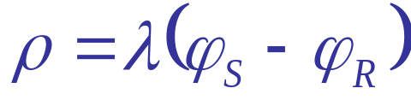
（1）载波相位测量的原理
若卫星S发出一载波信号,相位为ϕ_{S}，该信号向各处传播。设某一瞬间，该信号在接收机R处的相位为ϕ_{R}，ϕ_{R}和ϕ_{S}为从某一起始点开始计算的包括整周数在内的载波相位，为方便计，均以周数为单位。
若载波的波长为λ，则卫星S至接收机R间的距离：
但因无法观测ϕ_{S}，因此该方法无法实施。

Slide 29
如果接收机的震荡器能产生一个频率与初相和卫星载波信号完全相同的基准信号，问题即可解决，因为任何一个瞬间在接收机处的基准信号的相位等于卫星处载波信号的相位。因而，（ϕ_{S} - ϕ_{R}）等于接收机产生的基准信号的相位和接收到的来自卫星的载波信号相位之差：
（ ϕ_{S}- ϕ_{R}）= Φ(τ_{b}) - ϕ(τ_{a})
某一瞬间的载波相位测量值指的是该瞬间接收机所产生的基准信号的相位Φ(τ_{b}) 和接收到的来自卫星的载波信号的相位ϕ(τ_{a}) 之差。
因此，根据某一瞬间的载波相位测量值可求出该瞬间从卫星到接收机的距离。

Slide 30
（2）载波相位测量的实际观测值
跟踪卫星信号后的首次量测值
假定：
  接收机跟踪上卫星信号，并在t₀时刻进行首次载波相位测量
  此时接收机所产生的基准信号的相位为Φ⁰(R)，
  接收到的来自卫星的载波信号的相位为Φ⁰(S)，
  Φ⁰(R)和Φ⁰(S)相位之差是由N₀个整周及不足一整周的部分F⁰_{r}(φ)组成，即
Φ⁰(R) - Φ⁰(S) =ϕ_{S} - ϕ_{R}=N₀+F⁰_{r}(φ)

Slide 31
在进行测量时，实际上测定的只是不足一整周的部分F⁰_{r}(φ)。因为载波只是一种单纯的余弦波，不带有任何识别标记，因而无法判断正在量测的是第几周的信号。
于是在载波相位测量中便出现了一个整周未知数N₀，需要通过其他途径解算出N₀才能求得从卫星至接收机的距离，从而使数学处理较伪距测量更为麻烦。

Slide 32

其余各次量测值
首次载波相位测量后，以后进行的实际量测值 中不仅包含不足一整波段的部分F^{i}_{r}(φ)，而且包含了整波段数Int^{i}(φ)。
根据上述讨论可以看出：
①载波相位测量的实时观测值 由整周部分Int(φ)和不足整周部分F_{r}(φ)组成，首次观测值中的Int (φ)为零，以后Int (φ)为正整数。

Slide 33
②只要接收机保持对卫星信号的连续跟踪而不失锁，则在每个载波相位测量观测值都含有相同的整周未知数N₀。即每个完整的载波相位观测值
ϕ =N₀+ = N₀+ Int (φ)+F_{r}(φ)
③如果由于计数器无法连续计数，当信号被重新跟踪后，整周计数中将丢失某一量而变得不正确。不足一整周部分由于是一个瞬时观测值，因而仍是正确的。这种现象称整周跳变（简称周跳）或丢失整周（简称失周）。

Slide 34
载波相位测量的观测方程
下面讨论建立在实际情况下（卫星钟及接收机钟均有误差，信号不完全在真空中传播）载波相位测量的观测方程。
设在标准时间为τ_{a}，卫星钟读数为tª的瞬间，卫星发出的载波信号的相位为Φ_{s} (tª) 。该信号在标准时间τ_{b}到达接收机。根据波动方程，其相位应保持不变。即在标准时间τ_{b}接收机接收到的来自卫星的载波信号的相位为Φ_{s} (tª)。设该瞬间接收机钟的读数为T_{b}，因而由接收机所产生的基准信号的相位为Φ_{R}(T_{b})。于是得：
=Φ_{R}(T_{b})- Φs (tª)- N₀

Slide 35

其中：
    T_{b} = τª-
    τ_{a} =tª- ▽tª =τ_{b}-（τ_{b}-τ_{a}）- ▽tª
对于稳定度较好的震荡器来讲，当时间有微小的增量Δt后，该震荡器产生的信号的相位满足下列关系式：
    ϕ(t+Δt)= ϕ(t)+fΔt
其中f为信号频率。

Slide 36

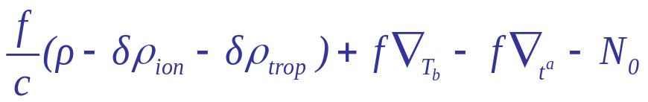
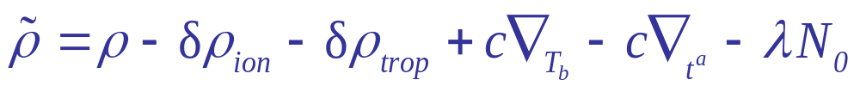
由此，得到载波相位测量的基本方程：
= f(τ_{b}-τ_{a})+ f - f -N₀
=
其中 为载波相位测量的实际观测值，以周数为单位。
上式两边同时乘上λ=c/f, 则有：

Slide 37
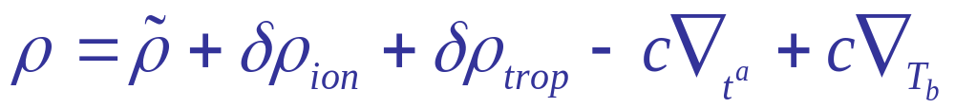
将上式和伪距测量的观测方程进行比较
可以看出，在载波相位测量的观测方程中，除了增加了整周未知数N₀外，和伪距测量方程是完全相同的。

Slide 38
（3）整周未知数N₀的确定
两种常用方法：
a) 伪距法
载波相位测量的同时进行伪距测量，将伪距观测值与载波相位测量的实际观测值相减即为λ·N₀。但因伪距测量的精度较低，因而要有多次的λ·N₀求平均后才能获得正确的整周数。
b) 多谱勒法（三差法）
连续跟踪的所有载波相位测量值中均含有相同的整周未知数N₀，将相邻两个观测历元的载波相位相减，就可消去N₀，从而直接解出坐标参数。
三差法可以消除许多误差，所以使用较广泛。

Slide 39
4.3 GPS 测速模型
在进行GPS动态定位的同时，用GPS信号还可测得载体的运行速度，称之为GPS测速。

Slide 40
GPS测速
用户天线和GPS卫星之间的距离
式中：c为电磁波的传播速度；dτ_{r}是接收机时钟相对于GPS时系的偏差；dτ^{j}_{s}为第j颗GPS卫星时钟相对于GPS时系的偏差；L^{j}_{ion}、L^{j}_{trop}分别为电离层、对流层时延所引起的距离偏差；式中各个参量均为时间的函数。

Slide 41
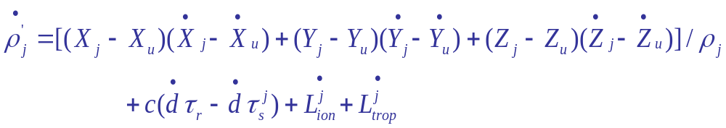
根据物理学关于线速度是运动质点在单位时间内的距离变化率的定义，则微分上式而知动态用户的三维速度表达式：

Slide 42
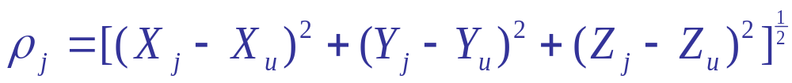
式中：
（1）站星距离
（X_{j} 、Y_{j} 、Z_{j}）为卫星位置，用户位置（X_{u} 、Y_{u} 、Z_{u}）是用GPS信号实时测得的，因此，ρ_{j}是一个已知量。

Slide 43

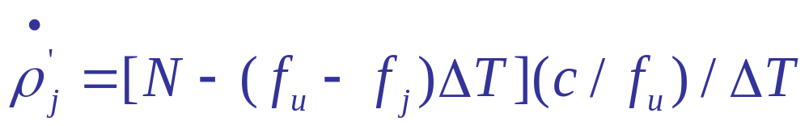
（2）站星距离的变化率 ，也是由GPS信号接收机测得的，且知
此处的N是GPS信号接收机所测得的积分多普勒频移计数；f_{u}为GPS信号接收机所接收到的载波频率；f_{j}是第j颗GPS卫星所发射的载波频率；c为电磁波的传播速度；ΔT是动态用户拟定的测速时间间隔，或称之为测速更新率。这些参数均是已知的，故可算得距离变化率。

Slide 44
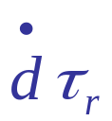
（3）接收机时钟偏差变化率（钟速） ，一般是1ns/s，如果要求测速精度只需达到每秒米级以下，则可略而不计；若要求达到每秒亚米级甚至更高的测速精度，便应该考虑 的影响，并作为一个未知数，联同动态用户的三维速度进行解算，故至少需要观测四颗GPS卫星。

Slide 45
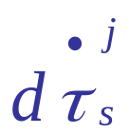

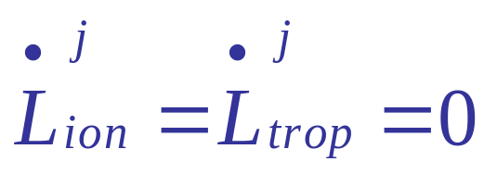
（4）卫星时钟偏差变化率 ，它小于0.1ns/s，因此可略去 的影响。
（5）电离层/对流层时延的变化率 ，因为测速时间间隔较短（如秒级），则有

Slide 46
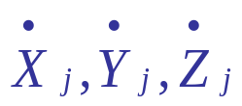
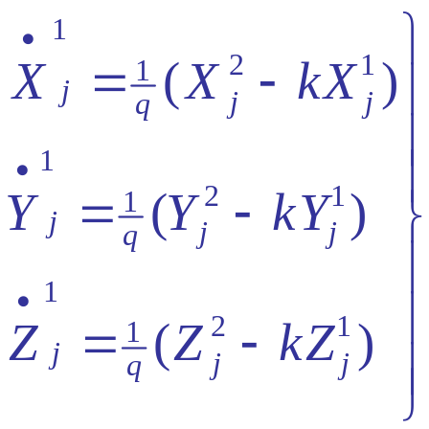
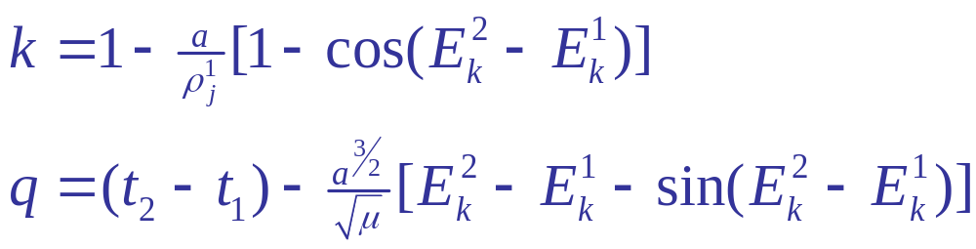
（6）GPS卫星的运行速度（ ）分别为
此处
式中的肩标1，2分别表示时刻t₁和t₂的数值；a是GPS卫星轨道的长半轴；E_{k}为观测时刻的偏近点角，μ是地球引力常数，且知μ=3.986005×10¹⁴m³/s³。

Slide 47
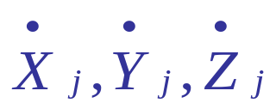



根据导航电文和前述的计算值，可以求得GPS卫星的三维速度（ ）。
综上（1）～（6）项的分析可知，在高精度测速的情况下，速度公式中只有用户三维速度（ 、 、 ）和接收机时钟钟速 共四个未知数，观测了四颗GPS卫星，即可解得这四个求未知数。

Slide 48


